Slide 1
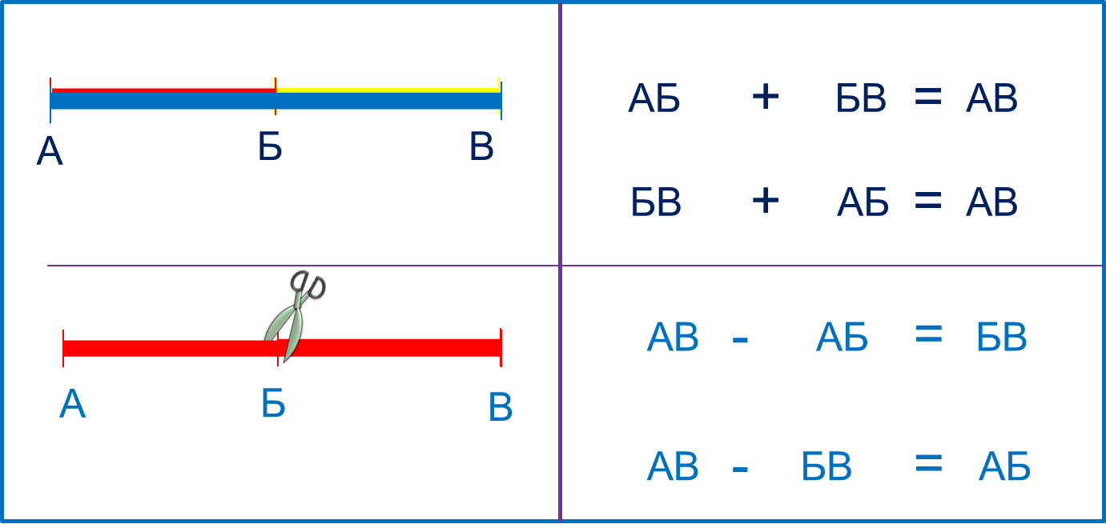
«Моя математика» 1 класс
Урок 23
Тема урока: «Сложение и вычитание отрезков»
Автор презентации
Татузова Анна Васильевна
http://avtatuzova.ru
учитель школы № 1702
г. Москвы
Советы учителю.
Презентация к уроку составлена на основе заданий, расположенных в учебнике. Рекомендую открыть учебник на странице с данным уроком, прочитать задания и просмотреть их в данной презентации в режиме демонстрации.
Внимание!
Некоторые задания можно выполнять интерактивно. Например, продолжить ряд, сравнить или вставить пропущенные числа. Для этого презентацию надо перевести в режим редактирования.

Slide 2
Урок 23. Сложение и вычитание отрезков
МАТЕМАТИКА
Повторение. Рассмотрите рисунки и расскажите, какие числовые выражения к ним подходят. Назовите целое число и его части.
3 - 1
3 - 2
2 +1
1 + 2
Внимание!
Данное задание можно выполнять интерактивно. Для этого презентацию надо перевести в режим редактирования.

Slide 3
Урок 23. Сложение и вычитание отрезков
МАТЕМАТИКА
Повторение. Рассмотрите рисунки и расскажите, какие числовые выражения к ним подходят. Назовите целое число и его части.
3 - 1
3 - 2
2 +1
1 + 2

Slide 4
Урок 23. Сложение и вычитание отрезков
МАТЕМАТИКА
1. Сколько отрезков на рисунке Пети?
А
Б
В
А
Б
В

Slide 5
Урок 23. Сложение и вычитание отрезков
МАТЕМАТИКА
1. Сколько отрезков на рисунке Пети?
Б
В
А
Б
В
А
В

Slide 6
Урок 23. Сложение и вычитание отрезков
МАТЕМАТИКА
1. Сколько отрезков на рисунке Пети?
Б
В
3
А
Б
В
АВ
=
АБ
+
БВ

Slide 7
Урок 23. Сложение и вычитание отрезков
МАТЕМАТИКА
1. Сколько отрезков на рисунке Пети?
? Какой отрезок на его рисунке можем назвать словом «целое», а какие словом - «части»?
А
Б
В
АВ
=
АБ
+
БВ
Внимание!
Данное задание можно выполнить интерактивно.
Для этого презентацию надо перевести в режим редактирования
целое
часть
часть

Slide 8
Урок 23. Сложение и вычитание отрезков
МАТЕМАТИКА
1. Сколько отрезков на рисунке Пети?
? Какой отрезок на его рисунке можем назвать словом «целое», а какие словом - «части»?
А
Б
В
АВ
=
АБ
+
БВ
ПРОВЕРЬ!
целое
часть
часть

Slide 9
Урок 23. Сложение и вычитание отрезков
МАТЕМАТИКА
2. Петя сделал записи к рисункам Помоги Вове понять их.
Прочитай и объясни записи.
АБ
+
БВ
=
АВ
А
Б
В
БВ
+
АБ
=
АВ
АВ
-
АБ
=
БВ
А
Б
В
АВ
-
БВ
=
АБ

Slide 10
Урок 23. Сложение и вычитание отрезков
МАТЕМАТИКА
2. Петя сделал записи к рисункам Помоги Вове понять их.
Прочитай и объясни записи.
АБ
+
БВ
=
АВ
А
Б
В

Slide 11
Урок 23. Сложение и вычитание отрезков
МАТЕМАТИКА
2. Петя сделал записи к рисункам Помоги Вове понять их.
Прочитай и объясни записи.
АБ
+
БВ
=
АВ
А
Б
В
БВ
+
=
АБ
АВ
А
Б
В

Slide 12
Урок 23. Сложение и вычитание отрезков
МАТЕМАТИКА
2. Петя сделал записи к рисункам Помоги Вове понять их.
Прочитай и объясни записи.
АБ
+
БВ
=
АВ
А
Б
В
БВ
+
АБ
=
АВ
А
Б
В
? Как получили отрезок БВ? Отрезок АБ?
АВ
-
АБ
=
БВ
А
Б
В

Slide 13
Урок 23. Сложение и вычитание отрезков
МАТЕМАТИКА
2. Петя сделал записи к рисункам Помоги Вове понять их.
Прочитай и объясни записи.
АБ
+
БВ
=
АВ
А
Б
В
БВ
+
АБ
=
АВ
? Как получили отрезок БВ? Отрезок АБ?
АВ
-
АБ
=
БВ
Б
В
АВ
-
БВ
=
АБ
А
Б
В

Slide 14
Урок 23. Сложение и вычитание отрезков
МАТЕМАТИКА
4. Катя, Петя и Вова перепутали свои рисунки и записи. Подбери к каждому рисунку нужное выражение и его значение.
П.
В.
К.
Внимание!
Данное задание можно выполнять интерактивно. Для этого презентацию надо перевести в режим редактирования.
1 + 2
1 + 1
2 + 1
2 - 1
2
1
3

Slide 15
Урок 23. Сложение и вычитание отрезков
МАТЕМАТИКА
4. Катя, Петя и Вова перепутали свои рисунки и записи. Подбери к каждому рисунку нужное выражение и его значение.
П.
В.
К.
1 + 2
1 + 1
2 + 1
2 - 1
ПРОВЕРЬ!
2
1
3

Slide 16
МАТЕМАТИКА
Спасибо!

